Slide 1
第六章 文本和Web挖掘

Slide 2
第六章 文本和Web挖掘
6.1引例
6.2 文本挖掘
6.3 Web挖掘

Slide 3
第六章 文本和Web挖掘
6.1引例
6.2 文本挖掘
6.3 Web挖掘

Slide 4
引例
文本1：乒乓球女团中国夺冠 第33金超越雅典奥运创造历史
文本2：神舟六号轨道舱正常运行60天 取得大量科学数据
文本3：乒乓男单决赛颁奖 中国三虎将包揽金银铜牌
这三段文本中哪两段文本在内容上更接近？
如果前两个文本各代表一类，那么第三个文本应该归为其中的哪一类？

Slide 5
第六章 文本和Web挖掘
6.1引例
6.2 文本挖掘
6.3 Web挖掘

Slide 6
6.2 文本挖掘
文本信息检索
文本分类
自动摘要

Slide 7
文本信息检索
信息检索：泛指用户从包含各种信息的文档集中查找所需要的信息或知识的过程。
  1. 信息检索模型
  2. 信息检索的性能评价
  3. 基于相似性的检索
  4. 文档间相似性计算举例

Slide 8
信息检索模型
布尔模型：将用户查询表示成由关键词及and、or、not组成的布尔表达式，检索过程是在一个倒排索引(用来存储在全文搜索下某个单词在一个文档或者一组文档中存储位置的映射)中实现的。
向量空间模型：有一特征表示集，特征通常为字或词。用户的查询与文本都表示成特征向量，其中每一维为一个特征，每个特征用权值表示。
概率模型：最简单的概率模型是二值独立检索模型(BIR)。BIR模型可根据用户的查询，将所有文档集中的每个文档分为两类，一类与查询相关，另一类与查询不相关。

Slide 9
信息检索的性能评价
查准率（Precision）：检索到的文档中的相关文档占全部检索到的文档的百分比，它所衡量的是检索系统的准确性。
查全率（Recall）：被检索出的文档中的相关文档占全部相关文档的百分比，它所衡量的是检索系统的全面性。

Slide 10
信息检索的性能评价
例如：当搜索引擎返回30个页面时，只有20个页是实际相关的，而没有返回另外40个相关页面
查准率（精度）= 20/30 = 2/3
查全率（召回率）= 20/60 = 1/3

Slide 11
基于相似性的检索
给定一个文档集合D和一个项集合T，可以将每个文档表示为T维空间中的一个特征向量V
  向量V中第j个数值就是相应文档中第j个项的权值(如：tf(词频，Term Frequency)或者tf*idf(逆向文件频率，Inverse Document Frequency))。
  如果某个词或短语在一个文档中出现的频率TF高，并且在其他文档中很少出现，则认为此词或者短语具有很好的类别区分能力，适合用来分类。

Slide 12
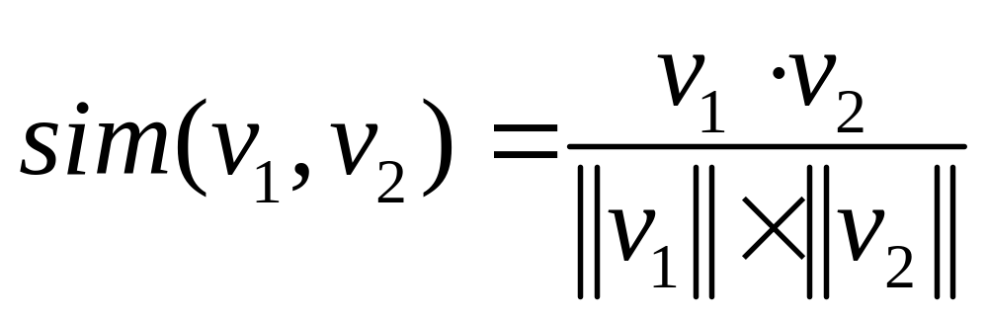
基于相似性的检索
文档相似性的计算

Slide 13
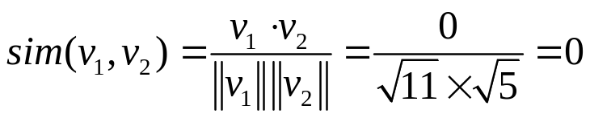
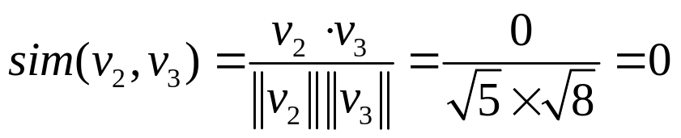
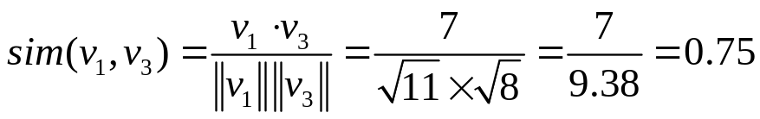
文档间相似性计算：示例
词典：北京大学，体育馆，乒乓球，团体，决赛，中国队，总比分，奥运会，金牌，女子团体，雅典奥运会，男子单打，检测数据，神舟六号，轨道舱，太空，科学试验，金融，银行，监管，市场，经营，国际，货币，人民币
v1 = { 1,1,1,1,1,1,1,1,1,1,1,0,0,0,0,0,0,0,0,0,0,0,0,0,0 }
v2 = { 0,0,0,0,0,0,0,0,0,0,0,0,1,1,1,1,1,0,0,0,0,0,0,0,0 }
v3 = { 1,1,1,0,1,0,1,1,1,0,0,1,0,0,0,0,0,0,0,0,0,0,0,0,0 }

Slide 14
文本分类
文本分类是指利用计算机将一篇文档自动地分派到一个或多个预定义的类别中。
  文本分类的关键问题是获得一个分类模型，利用此分类模型可以用于其他文档的分类。
    典型的文本分类模型：SVM
  有了一个模型之后，需要进行人工标记和训练，以确定这个模型的参数，然后才能对文本进行自动分类。

Slide 15
自动摘要
自动摘要就是利用计算机对文档进行处理，从中挑选出最能代表文档中心思想的句子或段落，经过修饰重组形成一段最能反映文档内容的文字；或者通过对文档的理解，重新生成一段能够表达文档主要内容的文字。
  1、自动摘要的分类
  2、自动摘要的步骤

Slide 16
自动摘要的分类
主题摘要
摘录型摘要
评论型摘要

Slide 17
自动摘要的步骤
对文档的预处理
过滤
分词（针对汉语）
统计分析
提取摘要
输出摘要
对摘要的评估

Slide 18
第六章 文本和Web挖掘
6.1引例
6.2 文本挖掘
6.3 Web挖掘

Slide 19
Web挖掘的概念和分类
Web数据挖掘是用数据挖掘技术在Web文本和服务器中自动发现和提取感兴趣的、有用的模式和隐含的信息。
Web挖掘
Web内容挖掘
Web结构挖掘
Web使用挖掘
文本挖掘
多媒体挖掘
超链接挖掘
页面结构挖掘
用户访问模式挖掘
分析定制Web站点

Slide 20
Web挖掘的概念和分类
  Web内容挖掘（Web Content Mining）：对站点的Web页面的各类信息进行集成、概化、分类等，挖掘某类信息所蕴含的知识模式。体育、科技、金融…
  Web访问信息挖掘（Web Usage Mining）：Web访问信息挖掘是对用户访问Web时在服务器方留下的访问记录进行挖掘。通过分析日志记录中的规律，可以识别用户的忠实度、喜好、满意度，可以发现潜在用户，增强站点的服务竞争力。
  Web结构挖掘（Web Structure Mining）：Web结构挖掘是对Web页面之间的链接结构进行挖掘。在整个Web空间里，有用的知识不仅包含在Web页面的内容之中，而且也包含在页面的链接结构之中。对于给定的Web页面集合，通过结构挖掘可以发现页面之间的关联信息，页面之间的包含、引用或者从属关系等。

Slide 21
Web内容挖掘的主要内容
对搜索引擎的查询结果作进一步的处理，得到更为精确和有用的信息，以增强搜索引擎的内容查询功能。
对HTML页面内容进行挖掘：
  对页面中的文本进行文本挖掘；
  对页面中的多媒体信息进行多媒体信息挖掘。

Slide 22
主流Web搜索引擎
Google(谷歌)
Bing(必应)
Baidu(百度)
Sogou(搜狗)
360 (奇虎)

Slide 23
Web结构挖掘
什么是Web结构挖掘
Page-rank算法
Web链接结构的局限性

Slide 24
Web结构挖掘
Web结构挖掘：挖掘Web潜在的链接结构模式，它是从WWW的组织结构和链接关系中推导知识。
Web结构挖掘通过分析一个网页链接和被链接的网页数量和对象，建立Web自身的链接结构模式，这种模式可以用于进行网页分类、总结网站和网页的结构，由此获得有关不同网页间相似度及关联度的信息。

Slide 25
Web结构挖掘：Page-rank算法
一个页面被多次引用，即：很多页面有指向它的链接，则这个页面很重要。
一个页面尽管没有被多次引用，但被一个重要页面引用，则这个页面也可能很重要。
一个页面的重要性被均匀分布并传递到它所引用的页面。
该算法由Google公司提出。

Slide 26
Web链接结构的局限性
不是每个超链接都具有认可的性质
  有些是为了其他目的而创建的，如为了导航或付费广告等，这些不具有认可性质的超链接，不应用于结构挖掘。
在当今激烈的商业竞争下，很少有Web页面指向其竞争领域的权威页面

Slide 27
Web使用挖掘
什么是Web使用挖掘
Web使用挖掘采用的手段
Web使用挖掘的三阶段

Slide 28
Web使用挖掘
用户在Web站点上的商业活动和浏览访问信息都记录在log（日志）文件中。
Web日志挖掘就是从服务器的log文件或其他数据(如：Cookie)中分析用户的访问模式。

Slide 29
Web使用挖掘采用的手段
关联规则挖掘
聚类分析
......

Slide 30
Web使用挖掘的三阶段
数据预处理阶段将原始的日志文件经过一系列的数据处理转化成便于处理的数据格式，以供数据挖掘阶段使用；
数据挖掘阶段对数据预处理所形成的数据，利用数据挖掘的相关算法来发现隐藏的模式、规则；
结果分析阶段主要是对挖掘出来的模式、规则进行分析，找出用户感兴趣的模式。

Slide 31
Web挖掘
Web内容挖掘
Web结构挖掘
Web使用挖掘

Slide 32
第六章 文本和Web挖掘
6.1引例
6.2 文本挖掘
6.3 Web挖掘

